Slide 2
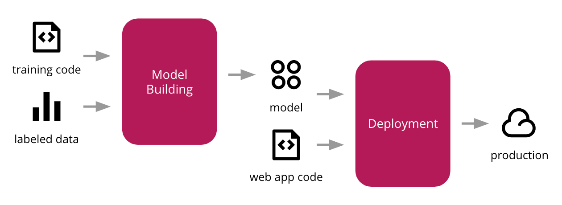
ایجاد مغز هوشمند
استقرار و استدلال مدل های یادگیری عمیق- بخش دوم
ام

Slide 3
استقرار و استدلال مدل‌های یادگیری عمیق
Inference( استنتاج)
ایجاد API
3. Scalability (مقیاس‌پذیری)
4. Latency (زمان پاسخگویی)
5. Load Management (مدیریت بار )
6. مدیریت مصرف پردازش و حافظه
.7داشبورد و مانیتورینگ
.8به‌روزرسانی و پشتیبانی
9. روش‌های کاهش زمان پاسخگویی

Slide 4
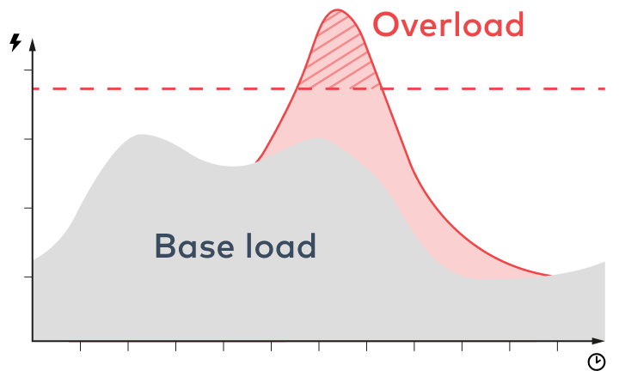
5. Load Management (مدیریت بار )
اهمیت مدیریت بار Load Management))
به فرآیند توزیع مناسب درخواست‌ها و پردازش‌ها بین منابع مختلف سیستم اشاره دارد. هدف از این فرآیند، بهینه‌سازی استفاده از منابع موجود به گونه‌ای است که سیستم حتی تحت فشارهای سنگین نیز بتواند با کارایی بالا عمل کند و دچار افت عملکرد نشود. این موضوع در سیستم‌هایی که از GPU و CPU برای پردازش‌های موازی و محاسبات پیچیده استفاده می‌کنند، اهمیت بیشتری پیدا می‌کند.

Slide 5
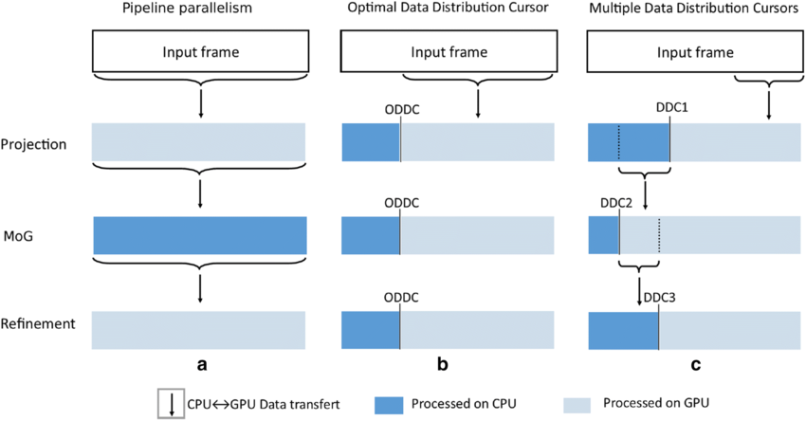
5. Load Management (مدیریت بار )
Load Distribution (توزیع بار)
یکی از جنبه‌های کلیدی مدیریت بار، توزیع بار پردازشی بین GPUها و CPUها است. در سیستم‌هایی که از هر دو نوع پردازنده استفاده می‌کنند، لازم است بار پردازشی به‌صورت بهینه بین این منابع توزیع شود. GPUها معمولاً برای انجام محاسبات موازی و سنگین مناسب‌تر هستند، در حالی که CPUها برای مدیریت و کنترل کلی سیستم و پردازش‌های سریالی به کار می‌روند. با توزیع مناسب بار بین این دو نوع پردازنده، می‌توان از حداکثر توان محاسباتی موجود بهره‌برداری کرد و عملکرد کلی سیستم را بهبود بخشید.

Slide 6
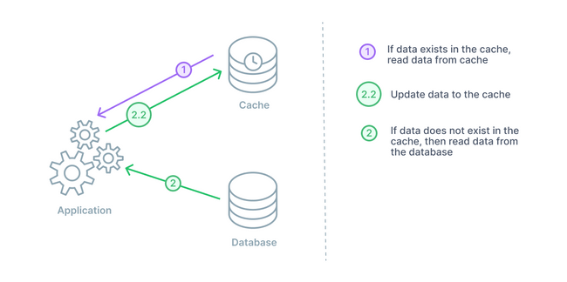
5. Load Management (مدیریت بار )
Cache
استفاده از تکنیک‌های Cache یکی دیگر از روش‌های موثر برای مدیریت بار و بهبود عملکرد سیستم است. Cache به‌صورت موقت نتایج پردازش‌ها و درخواست‌های پرکاربرد را ذخیره می‌کند. با استفاده از Cache، سیستم می‌تواند به جای پردازش مجدد داده‌ها، از نتایج ذخیره شده استفاده کند. این امر نه تنها باعث کاهش بار پردازشی بر روی منابع می‌شود، بلکه زمان پاسخگویی سیستم را نیز بهبود می‌بخشد. در سیستم‌های یادگیری ماشین، این تکنیک به‌ویژه در مواقعی که استنتاج‌های تکراری و مشابه انجام می‌شود، بسیار کارآمد است.

Slide 7
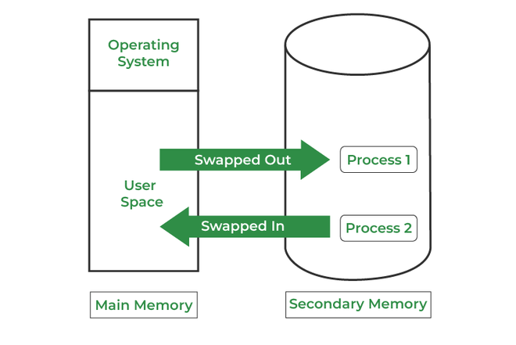
6. مدیریت مصرف پردازش و حافظه
سیستم‌های یادگیری ماشین اغلب با مدل‌های پیچیده و داده‌های حجیم سروکار دارند که می‌توانند به سرعت منابع پردازشی و حافظه را مصرف کنند. عدم مدیریت مناسب این منابع می‌تواند منجر به کاهش کارایی سیستم، افزایش زمان پردازش و حتی خرابی سیستم شود. بنابراین، بهینه‌سازی مصرف منابع از اهمیت ویژه‌ای برخوردار است تا سیستم‌ها بتوانند با کارایی بالا و بدون ایجاد مشکلات عملکردی عمل کنند.

Slide 8
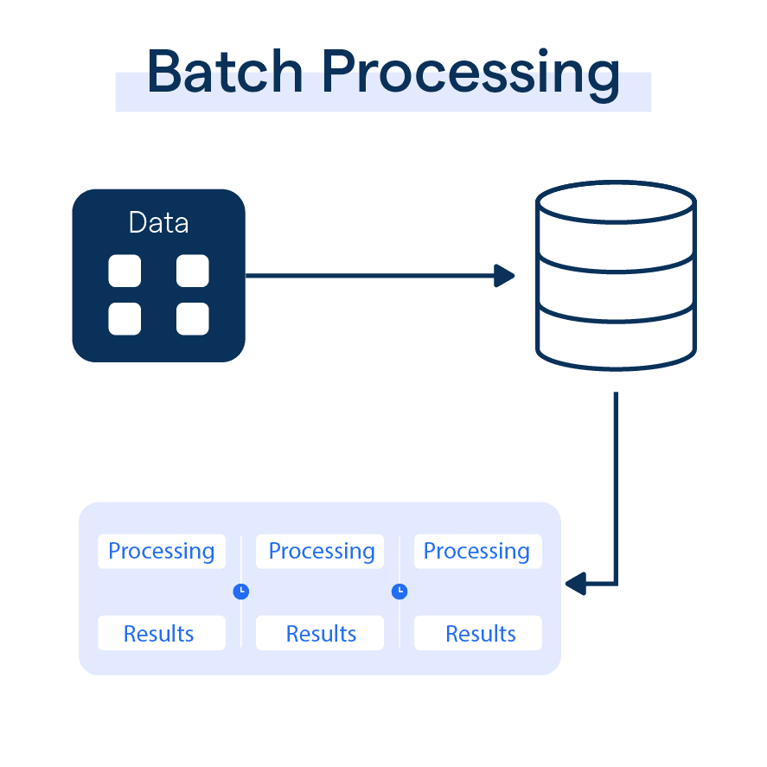
6. مدیریت مصرف پردازش و حافظه
تکنیک‌های بهینه‌سازی مصرف منابع:
پردازش دسته‌ای (Batch Processing)
یکی از روش‌های مؤثر برای بهینه‌سازی مصرف منابع است. در این روش، به جای پردازش داده‌ها به صورت تک‌به‌تک، داده‌ها در دسته‌های بزرگ‌تر پردازش می‌شوند. این روش می‌تواند باعث کاهش بار پردازشی و بهینه‌سازی استفاده از حافظه شود، زیرا منابع به صورت کارآمدتری بین پردازش‌های مختلف توزیع می‌شوند. استفاده از پردازش دسته‌ای همچنین به کاهش تأخیر Latency)) و افزایش سرعت پردازش کلی سیستم کمک می‌کند.

Slide 9
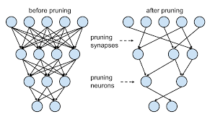
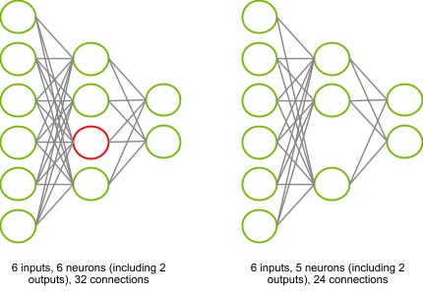
6. مدیریت مصرف پردازش و حافظه
تکنیک‌های بهینه‌سازی مصرف منابع:
هرس مدل(Model Pruning)
یکی از تکنیک‌های مهم برای کاهش اندازه مدل‌ها بدون افت چشمگیر در دقت است. در این روش، بخش‌هایی از مدل که کمترین اهمیت را دارند (مانند وزن‌های کم‌اثر) حذف می‌شوند. این کار باعث کاهش حجم مدل و در نتیجه کاهش مصرف حافظه و افزایش سرعت پردازش می‌شود.Model Pruning به خصوص در مواردی که نیاز به اجرای مدل‌ها در دستگاه‌های با منابع محدود مانند موبایل‌ها یا دستگاه‌های IoT وجود دارد، بسیار مؤثر است.

Slide 10
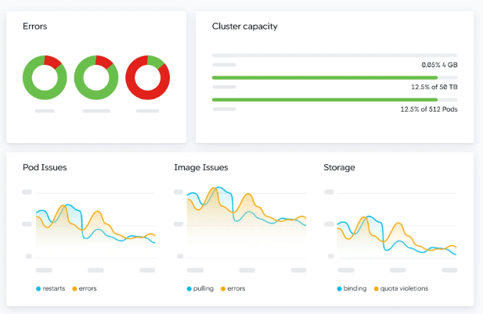
6. مدیریت مصرف پردازش و حافظه
تکنیک‌های بهینه‌سازی مصرف منابع:
ابزارهای مانیتورینگ
استفاده از ابزارهای مانیتورینگ و نظارت بر مصرف منابع در زمان واقعی نیز می‌تواند به مدیریت بهتر سیستم کمک کند. این ابزارها به شما امکان می‌دهند تا به‌صورت لحظه‌ای مصرف پردازش و حافظه را مشاهده کرده و در صورت نیاز تنظیمات مربوطه را اعمال کنید. این نوع نظارت فعال می‌تواند از مشکلات احتمالی در عملکرد سیستم جلوگیری کرده و بهره‌وری کلی سیستم را بهبود بخشد.

Slide 11
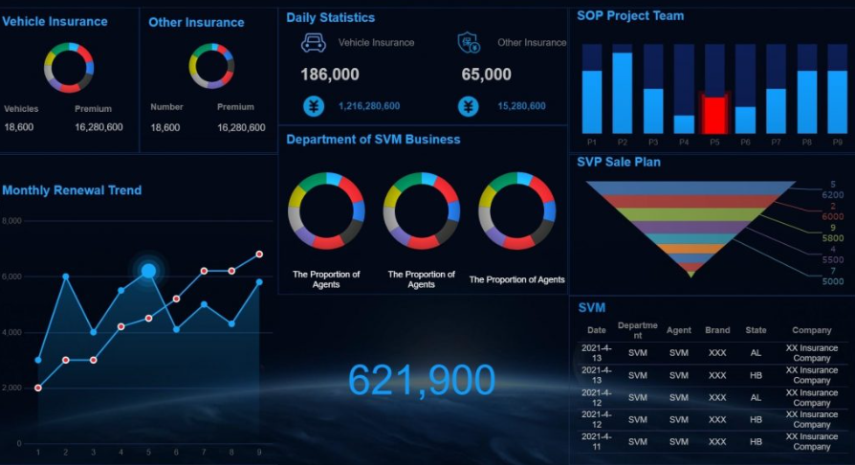
.7داشبورد و مانیتورینگ
داشبوردها و ابزارهای مانیتورینگ نقش مهمی در نظارت بر عملکرد مدل‌ها و سیستم‌های استقرار یافته ایفا می‌کنند. این ابزارها امکان مشاهده وضعیت منابع، زمان‌های پاسخگویی، تعداد درخواست‌ها و سایر معیارهای کلیدی را در لحظه فراهم می‌کنند.

Slide 12
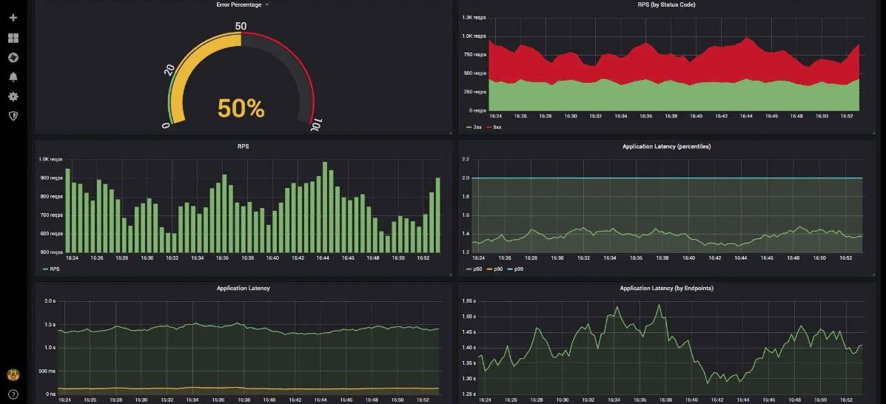
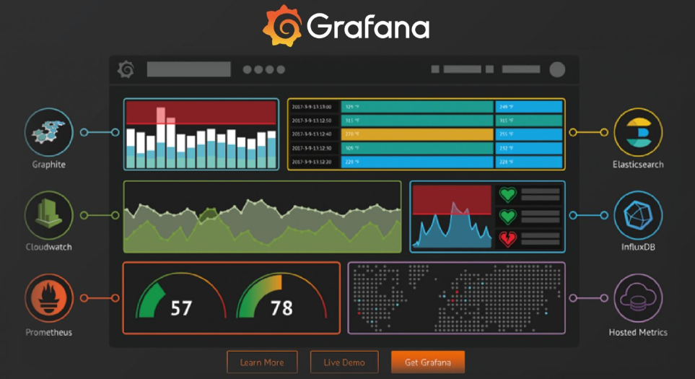
.7داشبورد و مانیتورینگ
ابزارهایی مانند Prometheus و Grafana به شما این امکان را می‌دهند که با تنظیم شاخص‌های مانیتورینگ، به‌صورت دقیق و زمان واقعی بر عملکرد سیستم نظارت داشته باشید و در صورت نیاز به سرعت به مشکلات پاسخ دهید.

Slide 13
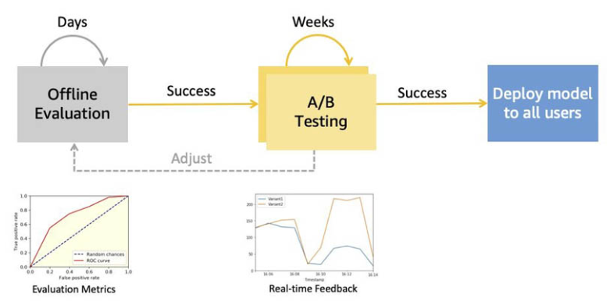
.8 به‌روزرسانی و پشتیبانی (Updating & Support)
به‌روزرسانی مدل‌های یادگیری ماشین پس از استقرار در محیط تولیدی یکی از چالش‌های مهم است، زیرا نیازمند به‌روزرسانی بدون ایجاد وقفه در سرویس است.
روش‌هایی مانند Canary Deployment یا A/B Testing می‌توانند به کاهش ریسک و اطمینان از به‌روزرسانی موفق کمک کنند.
همچنین، پشتیبانی فنی و پاسخگویی به مشکلات پس از استقرار مدل‌ها از اهمیت بالایی برخوردار است و می‌تواند به بهبود عملکرد کلی سیستم و رضایت کاربران کمک کند.

Slide 14
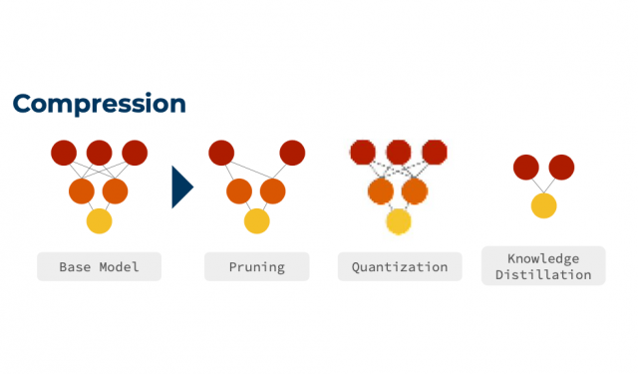
9. روش‌های کاهش زمان پاسخگویی
روش‌های کاهش زمان پاسخگویی در استدلال و استقرار مدل‌های یادگیری ماشین از اهمیت زیادی برخوردار هستند، زیرا سرعت و کارآیی در کاربردهای واقعی بسیار مهم‌اند. در ادامه به چندین روش و ابزار مهم در این زمینه اشاره می‌کنیم: این تکنیک‌ها به کاهش حجم مدل، سرعت بالاتر پردازش و در نتیجه بهبود زمان پاسخگویی کمک می‌کنند.
تکنیک های فشرده‌سازی مدل‌ها(Model Compression)
فشرده‌سازی مدل با تکنیک‌هایی مانند Pruning، Quantization و Knowledge Distillation می‌تواند حجم مدل را کاهش داده و زمان استدلال را بهبود بخشد.

Slide 15
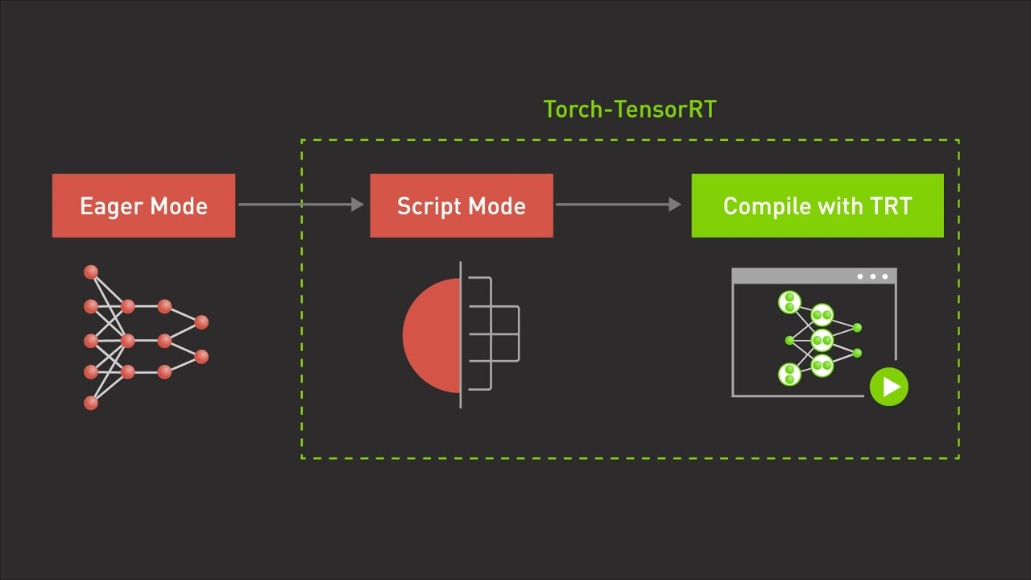
9. روش‌های کاهش زمان پاسخگویی
استفاده از ابزارهای بهینه‌سازی (inference)
ابزارهایی مانندTensorRT برای مدل‌های TensorFlow و PyTorch، OpenVINO برای مدل‌های OpenVINO و ONNX Runtime برای مدل‌های ONNX می‌توانند بهینه‌سازی‌های قابل توجهی در زمان پاسخگویی ایجاد کنند.

Slide 16
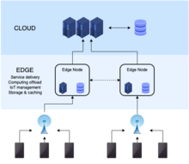
9. روش‌های کاهش زمان پاسخگویی
استفاده از سرویس‌های ابری و سرورهای لبه (Edge Computing)
استقرار مدل‌ها در نزدیک‌ترین نقطه به کاربر یا بر روی سرورهای لبه می‌تواند تاخیر شبکه را کاهش داده و زمان پاسخگویی را بهبود بخشد.

Slide 17
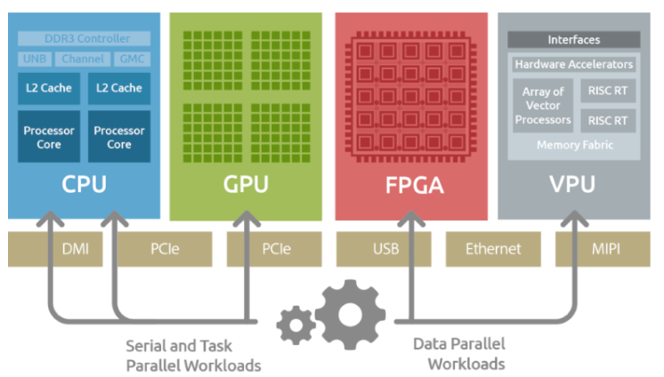
9. روش‌های کاهش زمان پاسخگویی
استفاده از شتاب‌دهنده‌های سخت‌افزاری
شتاب‌دهنده‌هایی مانند GPU، TPU و FPGA می‌توانند زمان استدلال را به دلیل توان پردازشی بالاتر نسبت به CPUها کاهش دهند.

